Slide 1

(IV) Einführung in Propensity Score Matching (Kombination mit Längsschnittdaten)
GESIS Workshop „Einführung in Methoden der modernen Kausalanalyse“
15.–17. November 2017, GESIS, Köln
Prof. Dr. Michael Gebel
Lehrstuhl für Soziologie, insbesondere Methoden der empirischen Sozialforschung

Slide 2
Outline
Motivation
Die Zeitdimension im kontrafaktischen Modell
Der Vorher-Nachher-Schätzer
Der Difference-in-difference (DID) Schätzer
Difference-in-difference Propensity Score Matching (DID-PSM)
Dynamik des Treatments I: PSM kombiniert mit Event History Analysis
Dynamik des Treatments II: Dynamic Treaments

Slide 3
(1) Motivation

Slide 4
1. Motivation
Nicht-experimentelle Daten
Querschnittsdaten
Längsschnittdaten
Selection on observables
Selection on unobservables
Vorher-Nachher Schätzer (FE)
Diff-in-Diff
Regression
Matching
IV
Treatment effect
selection model
Diff-in-Diff PS Matching

Slide 5
(2) Die Zeitdimension im kontrafaktischen Modell

Slide 6
2.1. Kontrafaktisches Modell
Kontrafaktisches Modell
 | E(Y⁰) | E(Y¹)
D=0 | E(Y⁰|D=0) Faktisch =beobachtbar | E(Y¹|D=0) (Kontrafaktisch =unbeobachtar)
D=1 | E(Y⁰|D=1) (Kontrafaktisch =unbeobachtbar) | E(Y¹|D=1) Faktisch =beobachtbar

Slide 7
2.1. Kontrafaktisches Modell
Beispiel: Effekt der Heirat auf die Zufriedenheit:
 | Y_{i}⁰ (Zufriedenheit, die man im Zustand als Unverheirateter hat/hätte) | Y_{i}¹ (Zufriedenheit, die man im Zustand als Verheirateter hat/hätte)
D_{i}=0 (Unverheiratet) | Faktisch =beobachtbar („Wie zufrieden ein Unverheirateter ist, im Zustand unverheiratet zu sein“) | (kontrafaktisch =unbeobachtar) („Wie zufrieden ein Unverheirateter wäre, wenn er verheiratet wäre“)
D_{i}=1 (Verheiratet) | (kontrafaktisch =unbeobachtbar) („Wie zufrieden ein Verheirateter wäre, wenn er unverheiratet wäre“) | Faktisch =beobachtbar („Wie zufrieden ein Verheirateter ist, im Zustand verheiratet zu sein“)

Slide 8
2.2. Die Zeitdimension im kontrafaktischen Modell
Annahme: Unaffected Period Sampled (UPS)
Es existiert eine Periode t1, in der das Treatment keinen Effekt aufweist
Individueller Kausaleffekt in t1:
Treatment D
t1
t2
Individueller Kausaleffekt in t2:

Slide 9
2.2. Die Zeitdimension im kontrafaktischen Modell
Folgende Outcomes können beobachtet werden:
 | t1 | t2
D=0 (Kontroll-Gruppe) | Y⁰_{t1} | Y⁰_{t2}
D=1 (Treatment-Gruppe) | Y⁰_{t1} | Y¹_{t2}

Slide 10
(3) Der Vorher-Nachher-Schätzer

Slide 11
3.1. Zeitspezifisch beobachtete Outcomes
Hier: nur Konzentration auf die Treatment-Gruppe; Verzicht auf Kontroll-Gruppe
 | t1 | t2
D=1 (Treatment-Gruppe) | Y⁰_{t1} | Y¹_{t2}

Slide 12
3.2. Grafische Darstellung
Grafische Darstellung:
Y
Treatmentgruppe (faktische Entwicklung mit Treatment)
Treatmentgruppe (hypothetische Entwicklung ohne Treatment)
t1
t
t2
Achtung: Darstellung ausschließlich für die Treatment-Gruppe, da der Vorher-Nachher-Schätzer nur auf Y-Werten der Treatment-Gruppe basiert.

Slide 13
3.3. Identifizierende Annahme
Identifzierende Annahme im Längsschnittdesign zur Schätzung des Average Treatment Effect on the Treated (ATT):
Durch Einführung der Zeitdimension in Y ist es möglich, das beobachtete Outcome Y0 der Treatment-Gruppe in t1 vor Erfahrung des Treatment zu messen und als Schätzwert für das kontrafaktische Outcome Y0 in t2 zu verwenden.

Slide 14
3.4. Kritik
Spezifische Kritik am Vorher-Nachher-Schätzer:
+ Elimination der fixen Individualeffekten (= Elimination aller zeitkonstanten Variablen, die Scheinkorrelationen auslösen bzw. als vorgelagerte Suppressorvariablen zu Verzerrungen führen)
Verzerrungen durch History (z.B. makroökonomische Bedingungen, die einen Effekt auf Y haben und sich zwischen t1 und t2 ändern) und Reifung (z.B. Änderung des Outcomes für eine Person auch ohne Treatment)
Verzerrungen durch Antizipationseffekten (z.B. „Ashenfelter‘s Dip“)

Slide 15
(4) Der Difference-in-differences (DID) Schätzer

Slide 16
4.1. Zeitspezifisch beobachtete Outcomes
DID: Verwendung beider Gruppen als auch beider Zeitperioden
 | t1 | t2
D=0 (Kontroll-Gruppe) | Y⁰_{t1} | Y⁰_{t2}
D=1 (Treatment-Gruppe) | Y⁰_{t1} | Y¹_{t2}
Idee: Der DID-Schätzer bemisst den Kausaleffekts die zeitliche Veränderung der Outcome-Variablen der Treatment-Gruppe, die über die zeitliche Veränderung der Outcome-Variablen der Kontroll-Gruppe hinausgeht

Slide 17
4.2. Grafische Darstellung
Grafische Darstellung:
Y
Treatmentgruppe (faktische Entwicklung mit Treatment)
Treatmentgruppe (hypothetische Entwicklung ohne Treatment)
Kontrollgruppe (faktische Entwicklung ohne Treatment)
t1
t
t2

Slide 18
4.3. Identifizierende Annahme
Idee: Der DID-Schätzer bemisst den Kausaleffekt ATT als die zeitliche Veränderung der Outcome-Variablen der Treatment-Gruppe, die über die zeitliche Veränderung der Outcome-Variablen der Kontroll-Gruppe hinausgeht
Zentrale Annahme: „common baseline trend“
Die durchschnittliche Outcome-Änderung im Zustand ohne Treatment ist identisch für Treatment- und Kontrollgruppe

Slide 19
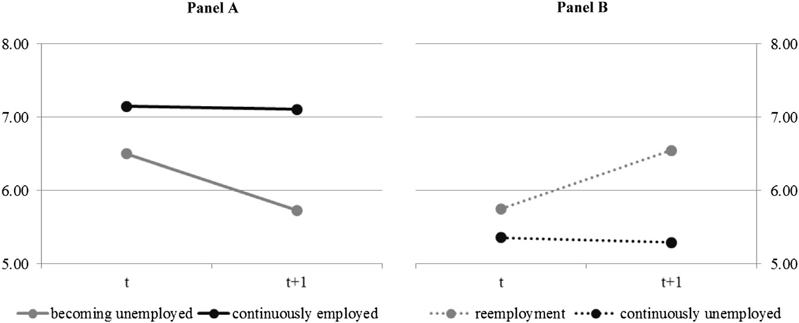
Beispiel: Gebel/Voßemer (2014)

Slide 20
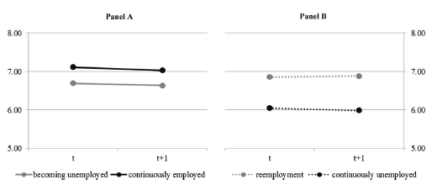

Beispiel: Gebel/Voßemer (2014)

Slide 21
4.4. Kritik
Spezifische Kritik am Differenz-von-Differenzen-Schätzer
+ Elimination der fixen Individualeffekten (= Elimination aller zeitkonstanten Variablen, die Scheinkorrelationen auslösen bzw. als antezedierende Suppressorvariable zu Verzerrungen führen)
+ Elimination von History und Reifung, welche das Outcome der Treatment- und der Kontroll-Gruppe in gleicher Weise beeinflussen
Verbleibende Verzerrung, falls Treatment- und Kontroll-Gruppe unterschiedlich History und Reifung erfahren oder unterschiedlich darauf reagieren
Verzerrungen durch Antizipationseffekten (z.B. „Ashenfelter‘s Dip“)
Lösung 1: Verbesserte Gruppenanpassung durch Kombination der DID-Logik mit Propensity Score Matching
Lösung 2: Nutzung weiterer Outcome-Messungen vor dem Treatment, um Unterschiede in Pre-Treatment Trends von Y zu erfassen und um Antizipationseffekte zu entdecken

Slide 22
4.4. Kritik
Mögliche Lösungen:
Nutzung weiterer Outcome-Messungen vor dem Treatment, um Unterschiede in Pre-Treatment Trends der Outcomevariable zu erfassen und um Antizipationseffekte zu entdecken
Verbesserte Gruppenanpassung durch Kombination der DID-Logik mit Propensity Score Matching

Slide 23
(V) Difference-in-difference Propensity Score Matching (DID-PSM)

Slide 24
5.1. Grundidee
PSM-DID: Kombination von PSMatching und DID
Idee: Der PSM-DID-Schätzer bemisst als Kausaleffekt die zeitliche Veränderung der Outcome-Variablen der Treatment-Gruppe, die über die zeitliche Veränderung der Outcome-Variablen der durch Matching konstruierten Kontroll-Gruppe hinausgeht.
Anwendungsbeispiel: Gebel, M. and J. Voßemer. 2014. The impact of employment transitions on health in Germany. A difference-in-differences propensity score matching approach. Social Science & Medicine, 108:128–136.

Slide 25
5.2. Identifizierende Annahme
Zentrale Annahme:
Die durchschnittliche Outcome-Änderung im Zustand ohne Treatment ist identisch für Treatment- und Kontrollgruppe konditional auf die beobachtbaren Kontrollvariablen X

Slide 26
5.3. Schätzformel
Unter Gültigkeit der Annahmen lässt sich der ATT identifizieren als:
w: Gewichte
i: Index für Treatment-Gruppe (T)
j: Index für Kontroll-Gruppe (C)
Verwendung der beobachteten Outcome-Änderung (im Kontroll-Status) der durch Matching generierten Kontrollgruppe als Proxy für die hypothetische Outcome-Änderung für die Treatment-Gruppe im Kontrollstatus (, d.h. wenn das Treatment nicht stattgefunden hätte)

Slide 27
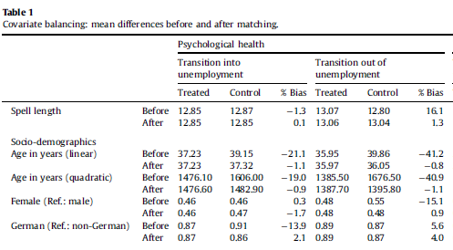
Beispiel: Gebel/Voßemer (2014)
… und viele weitere Kontrollvariablen

Slide 28
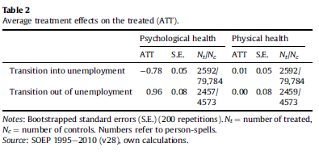
Beispiel: Gebel/Voßemer (2014)

Slide 29
(VI) Dynamik des Treatments I: PSM kombiniert mit Event History Analysis

Slide 30
6. PSM kombiniert mit Event History Analysis
Dynamisches PSM kombiniert mit Event History Analysis (Sianesi 2004)
Zeitliche Lagerung des ersten Treatments wird beachtet („timing of events“), z.B. können Arbeitslose zu unterschiedlichen Zeitpunkten einem Programm beitreten
Vergleich von Personen, die das Treatment zum Zeitpunkt t erfahren mit den Personen, die bis zum Zeitpunkt t noch kein Treatment erfahren haben (auch wenn letztere noch später ein Treatment erfahren können)
Schätzung des Propensity Scores mit einem Duration Model (Ereignisdatenanalyse)
Geschätzter Kausaleffekt ATT misst den Outcomeeffekt für diejenigen, die das Treatment in der Gelegenheit t nutzen verglichen mit denjenigen, die weiterhin im Ausgangstatus verbleiben
ACHTUNG: Löst nicht das Problem von selection on unobservables

Slide 31
(VII) Dynamik des Treatments II: Dynamic Treatments

Slide 32
7. Dynamic Treatments
Lechner (2004, 2006): Dynamic Average Treatment Effects
Zeitliche Sequenz von Treatments wird beachtet
Teilnehmer können wiederholt Treatments erfahren zu unterschiedlichen Zeitpunkten
Selektion in spätere Treatments kann auf Basis der Ergebnisse früherer Treatments erfolgen
Dekomposition in statische (multiple) treatment Modelle, wenn Selektionsprozesse nicht durch frühere Ergebnisse beeinflusst werden
Notation und Implementierung sehr komplex
ACHTUNG: Löst nicht das Problem von selection on unobservables

